Slide 1
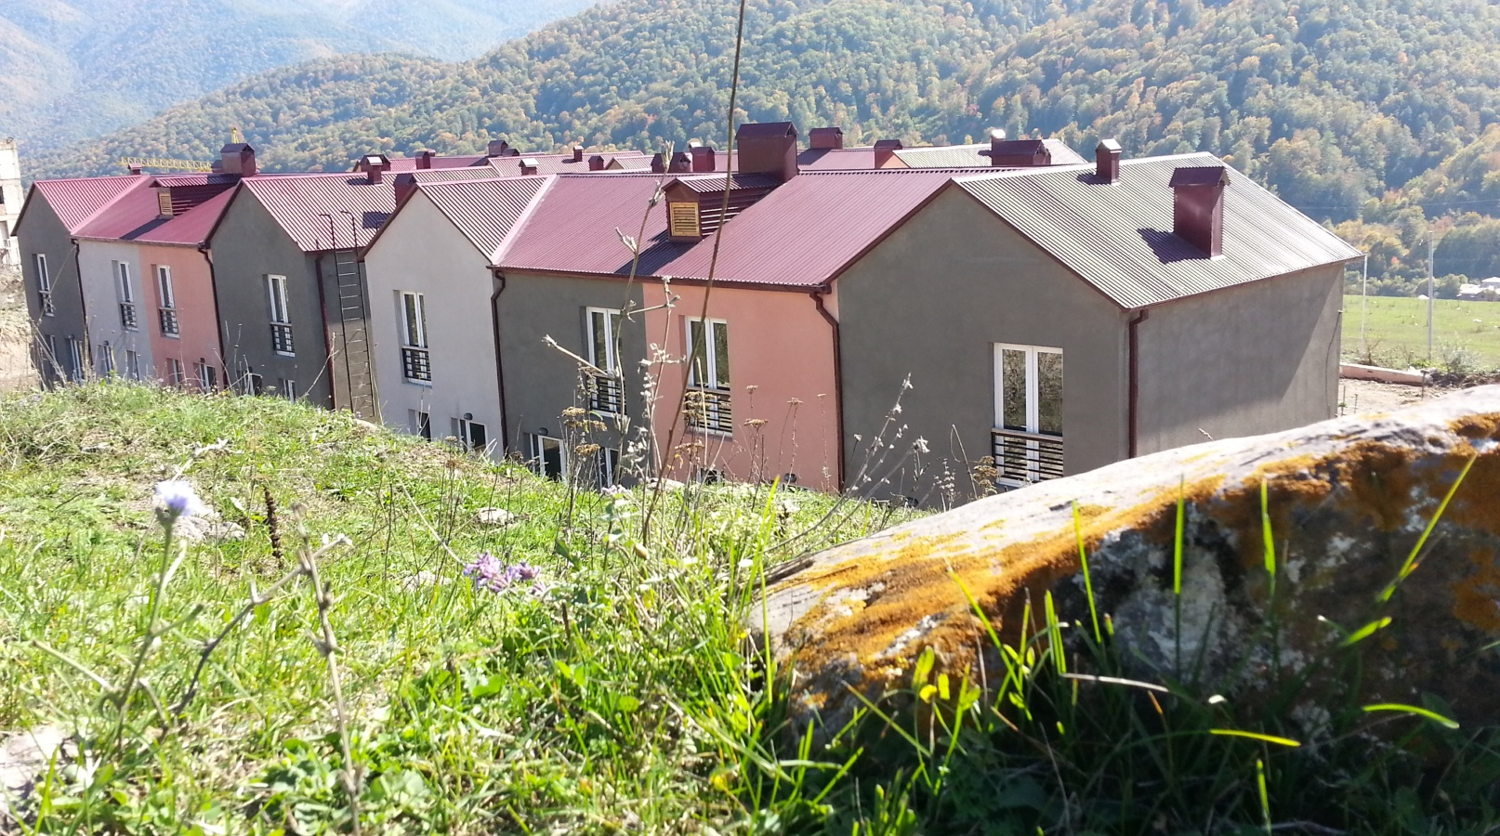
Strategy & Programs
Ազգային սոցիալական բնակարանային ասոցիացիա
ԱՍԲԱ հիմնադրամի և Դիլիջանի համայնքի գործընկերությունը՝ քաղաքի բնակարանային ֆոնդի արդիականացման գործում
14 հոկտեմբերի, 2014թ.

Slide 2
ԱՍԲԱ առաքելությունը
ԱՍԲԱ – Ազգային սոցիալական բնակարանային ասոցիացիան եկամուտ չհետապնդող հիմնադրամ է, որի նպատակն է Հայաստանում խթանել ցածր և միջին եկամուտ ունեցող ընտանիքների համար կայուն բնակարանների զարգացումը:
ԱՍԲԱ հիմնադրամը ստեղծվել է 2010թ. հայ-հոլանդական համագործակցության արդյունքում:
2013թ.-ից ԱՍԲԱ-ն CECODHAS Եվրոպական բնակարանային կազմակերպությունների դաշինքի ասոցացված անդամ է:
Առաքելությունը՝
Հայաստանի քաղաքացիների համար ստեղծել հուսալի և հասանելի բնակարան ունենալու հնարավորություն:

Slide 3
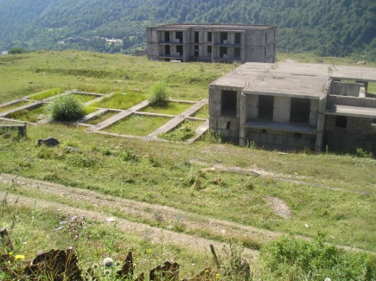
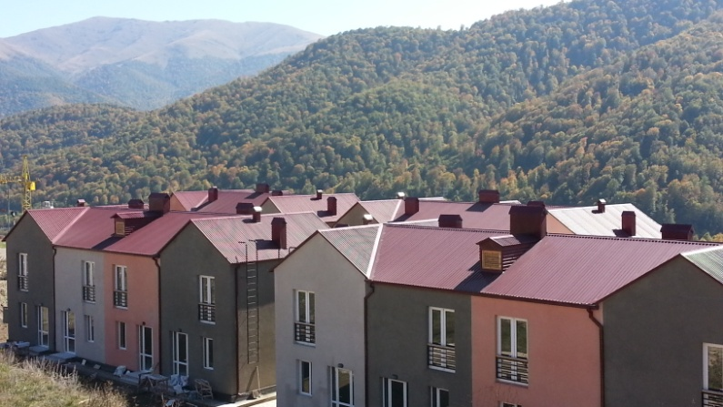
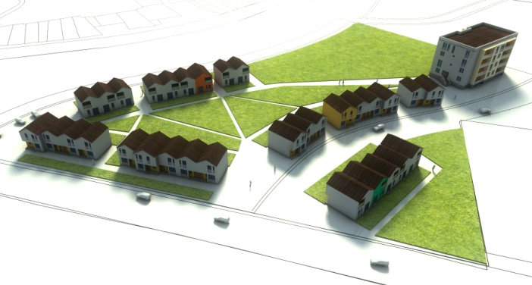
Դիլիջանի ծրագիրը
Առաջին ներդրումային նախաձեռնությունը Հայաստանի սոցիալական և մատչելի բնակարանային ոլորտում:
Ծրագիրը ստեղծվել է Դիլիջանի քաղաքապետարանի հետ համագործակցության արդյունքում՝ Քաղաքապետարանը արտոնյալ պայմաններով տրամադրում է հողատարածք և անավարտ շինություն, ինչպես նաև ապահովում անհրաժեշտ ենթակառուցվածքներով
Ծրագիրն իրականացվում է փուլերով: Առաջին փուլը նախատեսում է մոտ 50 բնակարանի և ենթակառուցվածքների կառուցում 1.1 հա հողատարածքի վրա: Ծրագրի երկրորդ փուլով կկառուցվեն ևս 150 բնակարան ընդհանուր 3.3 հա հողատարածքի վրա:
Բնակարանները նախատեսված են վաճառքի և վարձակալության՝ միջին և միջինից ցածր եկամուտ ունեցող ընտանիքների համար:
Ծրագիրը մեկնարկել է հոլանդական սոցիալական բնակարանային կազմակերպությունների ֆինանսական աջակցությամբ:

Slide 4
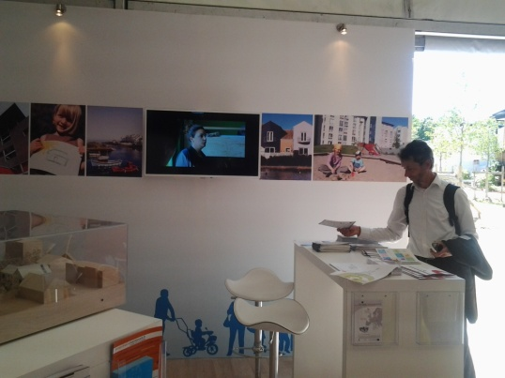
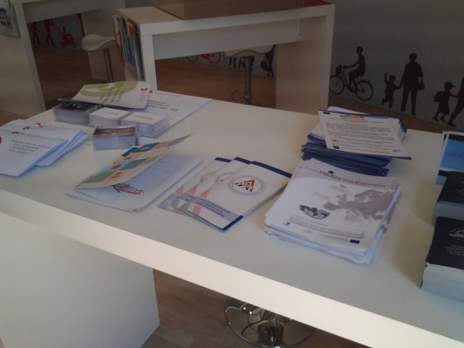
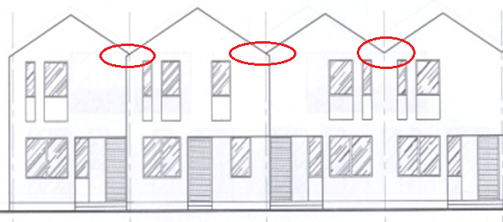
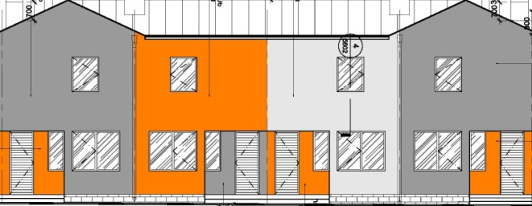
Առանձնահատկությունները
Առաջին էներգախնայող սոցիալական բնակարանային ծրագիրը, որը ներկայացվել է նաև ”Solar Decathlon Europe 2014” մրցույթի շրջանակներում
Էներգաարդյունավետ լուծումներ են մշակվել INOGATE – ESIB ծրագրի շրջանակներում հետևյալ արդյունքներով՝
Էներգիայի խնայողություն՝ 220,361 կՎժ/տարի
Բնակչի տարեկան ծախսերի խնայողություն՝ 100-150 հազ. դրամ
Բնակելի տարածքի ընդլայնում՝ 13%
Ջերմային պահանջարկը ջեռուցման սեզոնին՝ 80 կՎժ/1 քմ (180 կՎժ/1 քմ փոխարեն)

Slide 5
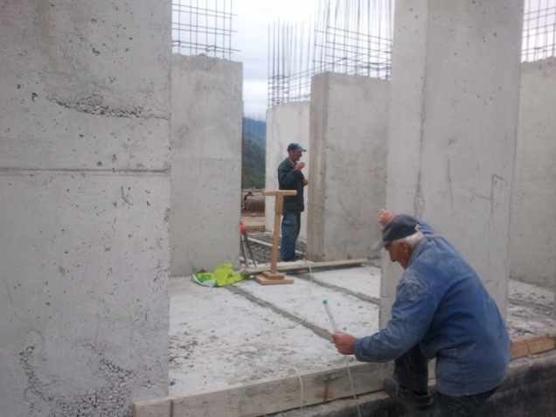
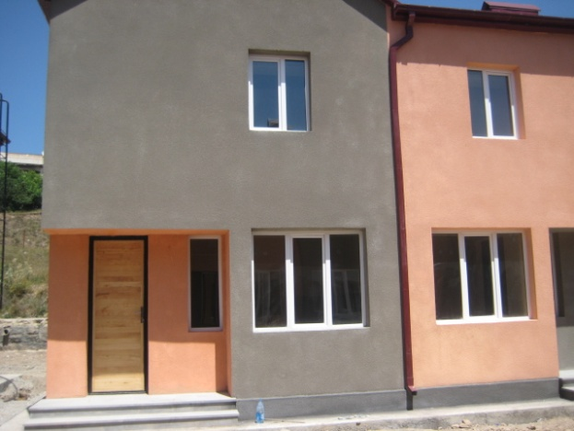
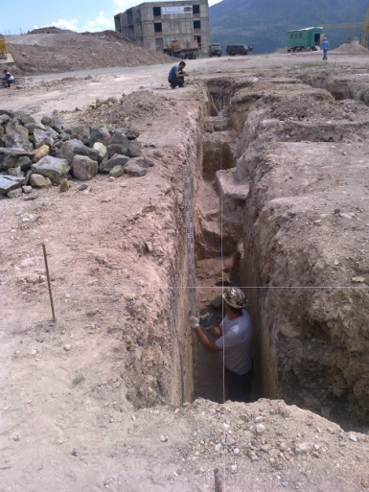
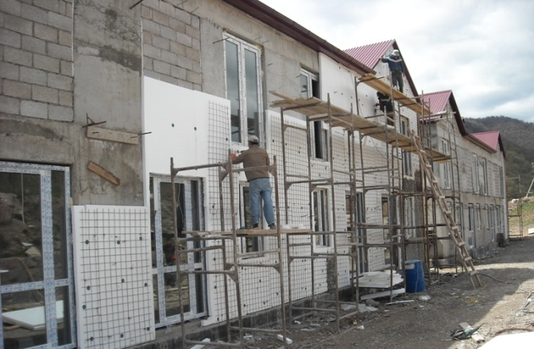
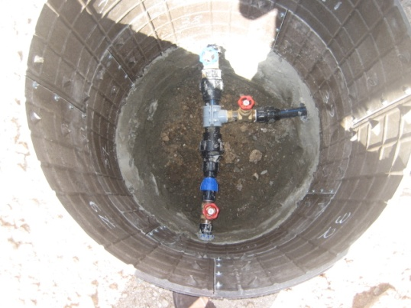
Առանձնահատկությունները
Մատչելի և որակյալ բնակարաններ
Նոր և ապահով ենթակառուցվածքներ

Slide 6
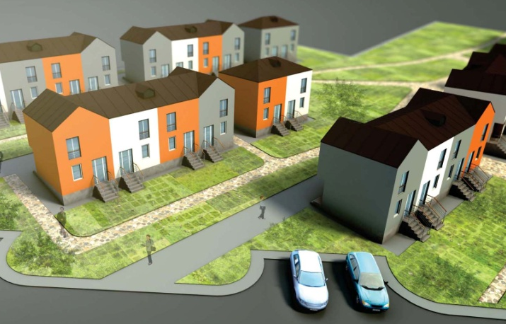
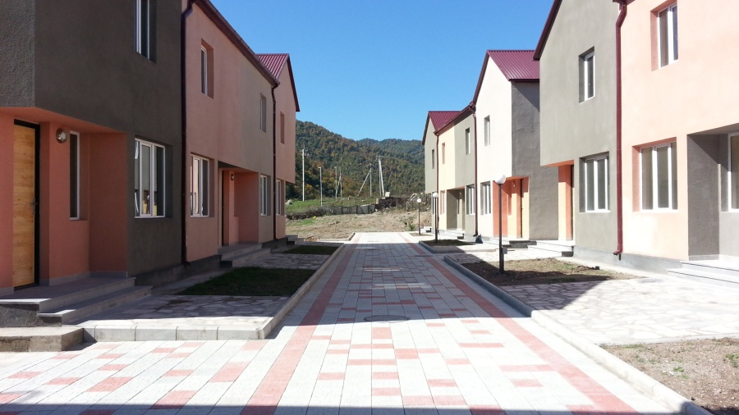
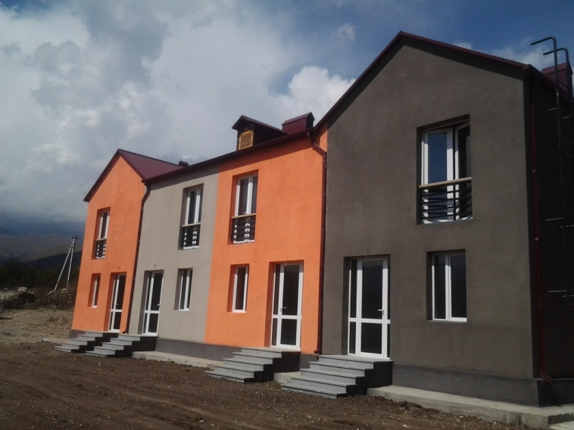
Առանձնահատկությունները
Մշտապես կառավարվող և սպասարկվող թաղամաս մասնակցային սկզբունքով
Բնակության նոր մշակույթ

Slide 7
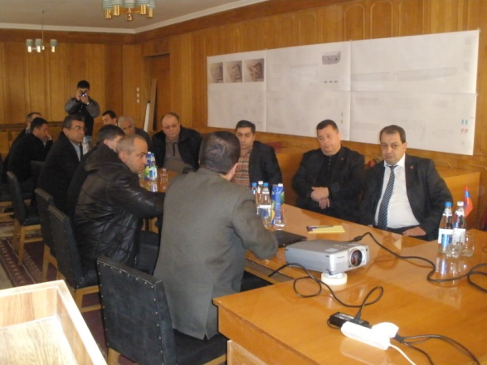
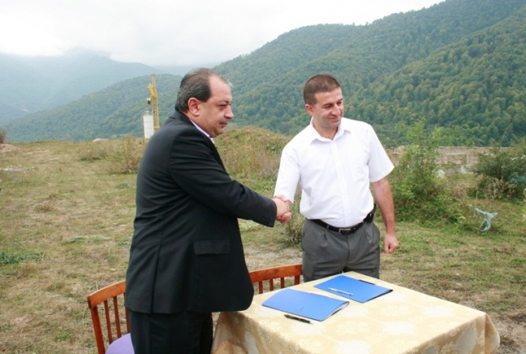
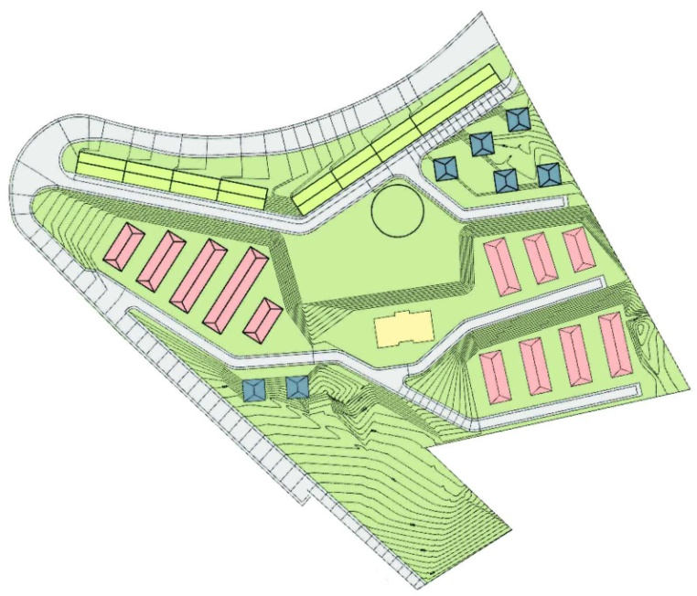
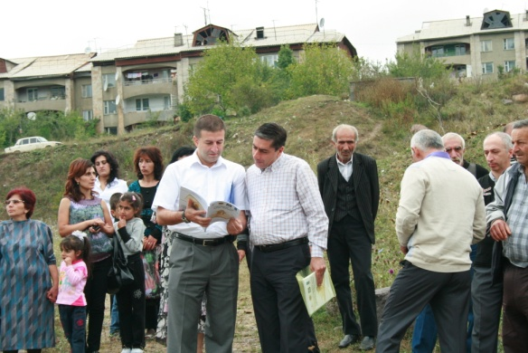
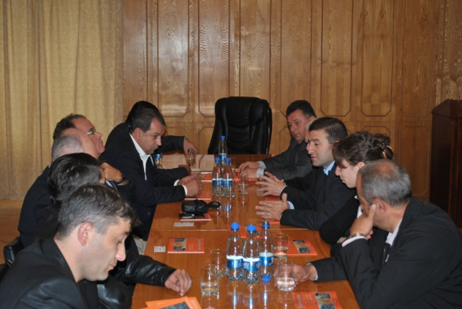
Համագործակցությունը Դիլիջանի քաղաքապետարանի և համայնքի հետ

Slide 8
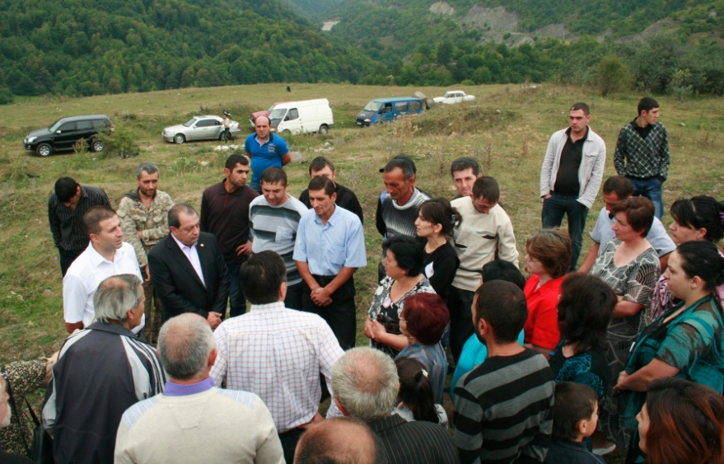
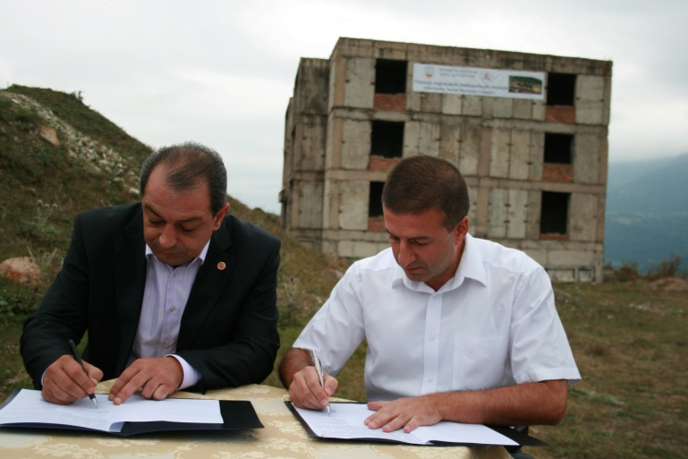
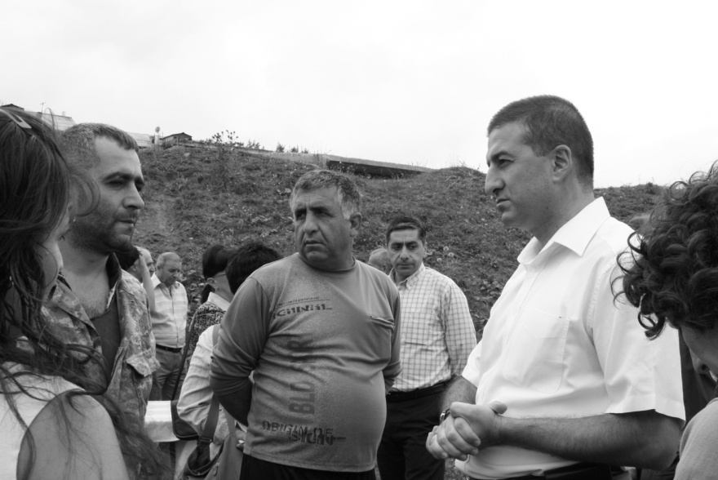
1. Համագործակցության պայմանագրի կնքում և առաջին հանդիպում համայնքի հետ ծրագրի վայրում

Slide 9
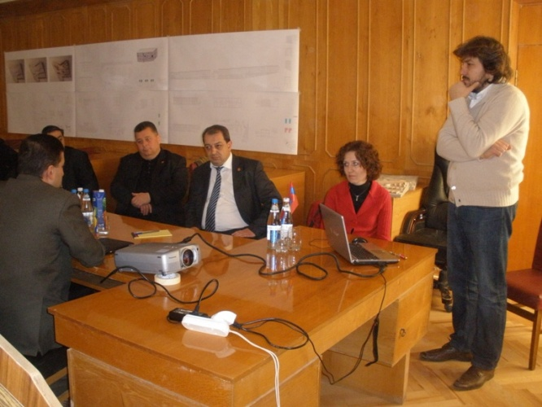
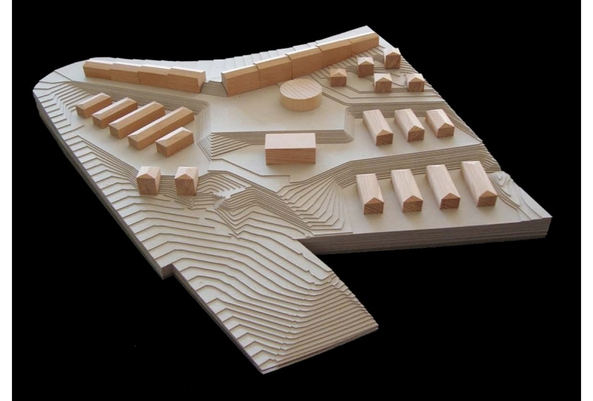
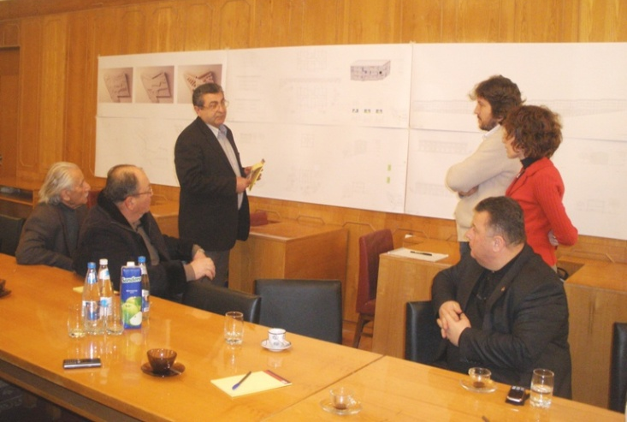
2. Նախագծի նախնական տարբերակի քննարկում քաղաքապետարանում
Նախնական նախագծի հեղինակ՝ Մարտինո Պեդրոցցի, Շվեյցարիա

Slide 10
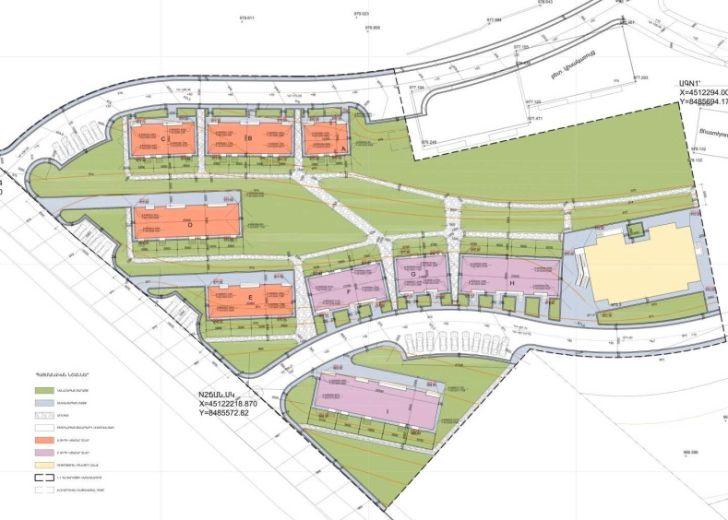
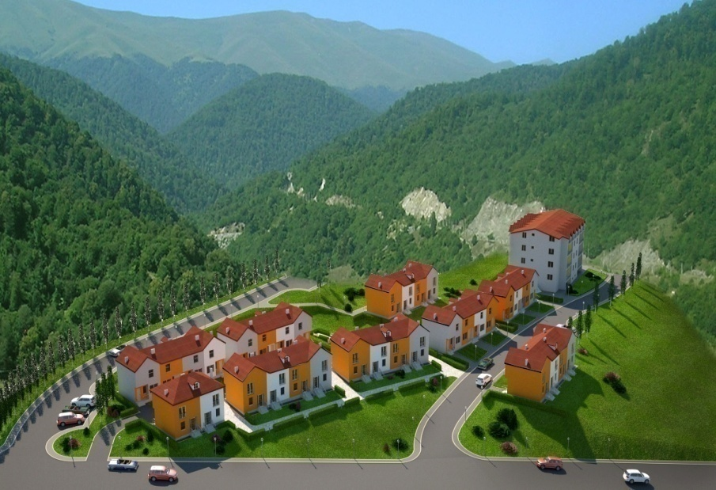
3. Նախագծի տեղայնացում և վերջնական տարբերակի մշակում քաղաքապետարանի հետ միասին
Նախագիծը մշակվել է “Ստորակետ” ճարտարապետական արվեստանոցի կողմից

Slide 11
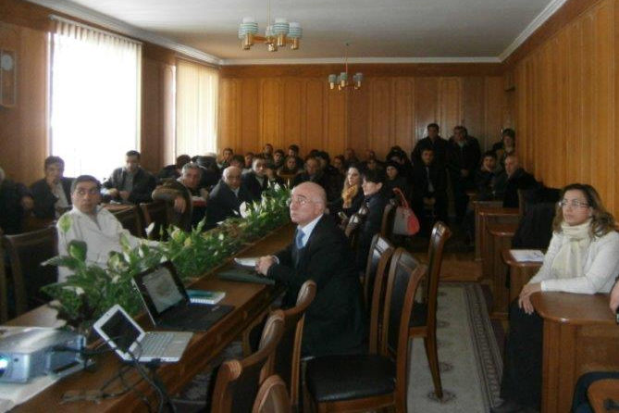
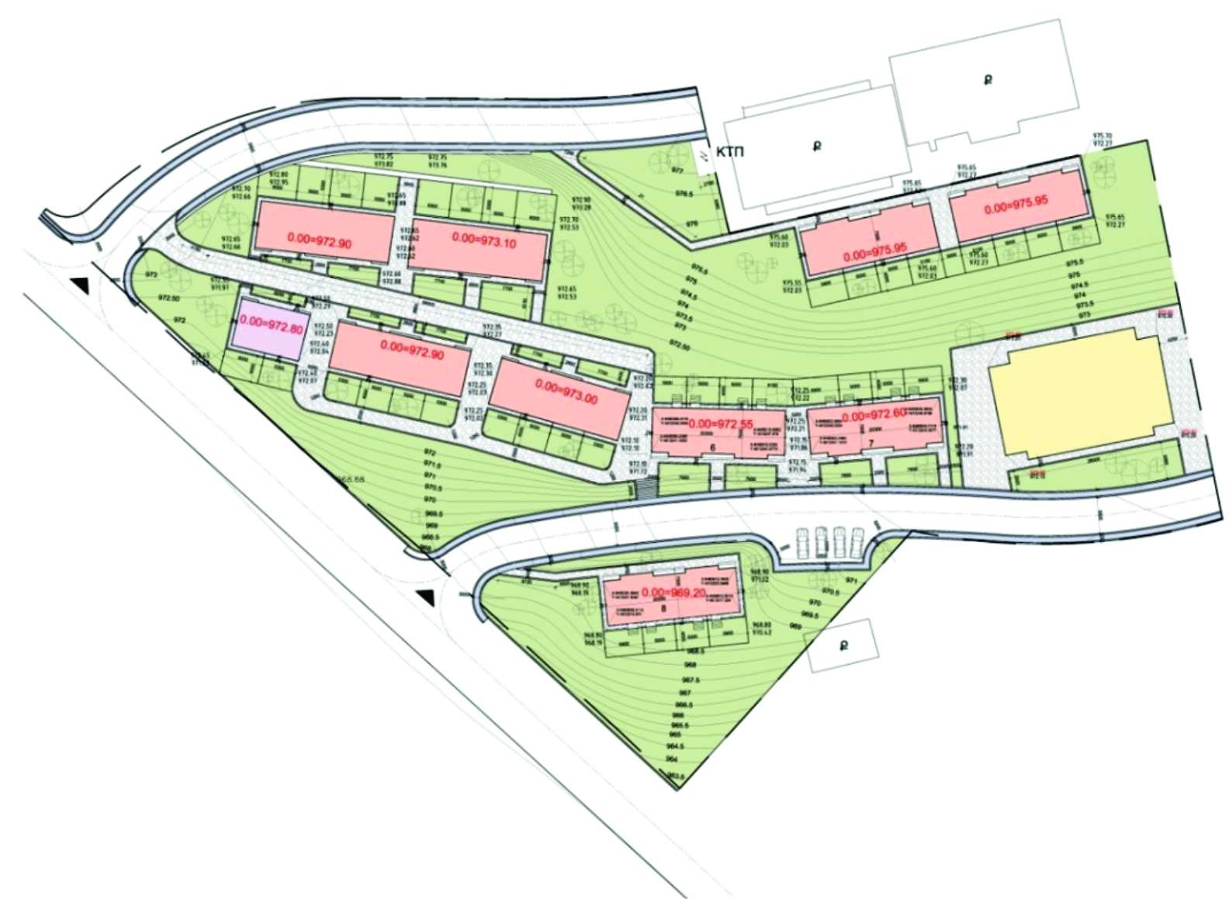
4. Նախագծի էներգախնայողության վերլուծություն և վերաձևավորված նախագծի քննարկում համայնքի հետ
Նախնական տարբերակ
էներգաարդյունավետ նախագիծ

Slide 12
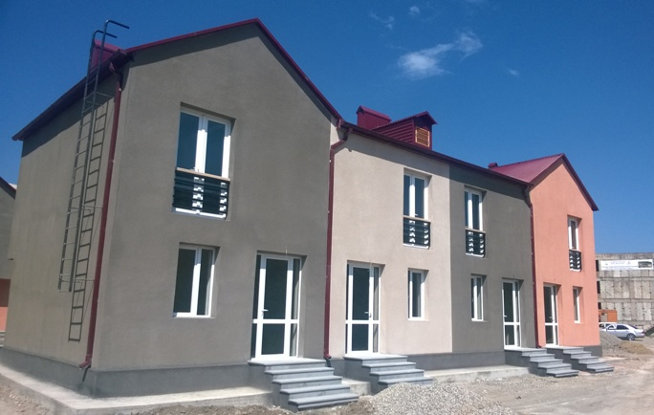
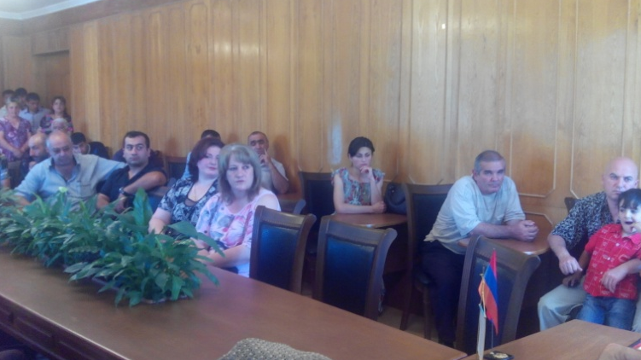
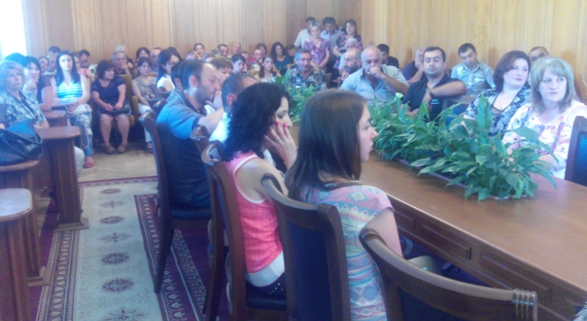
5. Ծրագրի 1-ին փուլի ավարտին հանդիպում համայնքի հետ՝ ծրագրի պայմանների և գնային քաղաքականության ներկայացման նպատակով

Slide 13
Սիրով սպասում ենք Ձեզ
Դիլիջան բնակարանային համալիրում

